Slide 1
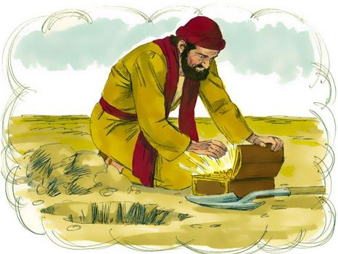
Matteüs 13:44-46
Jezus vertelde aan de mensen een verhaal:
Gods nieuwe wereld lijkt op een schat verstopt in de grond.

Slide 2
Matteüs 13:44-46
Op een dag vindt een meneer de schat in de grond.
Hij is heel blij. Toch verstopt hij de schat weer.
Daarna verkoopt hij alles wat hij heeft.
Van dat geld koopt hij de grond waarin de schat verstopt ligt.

Slide 3
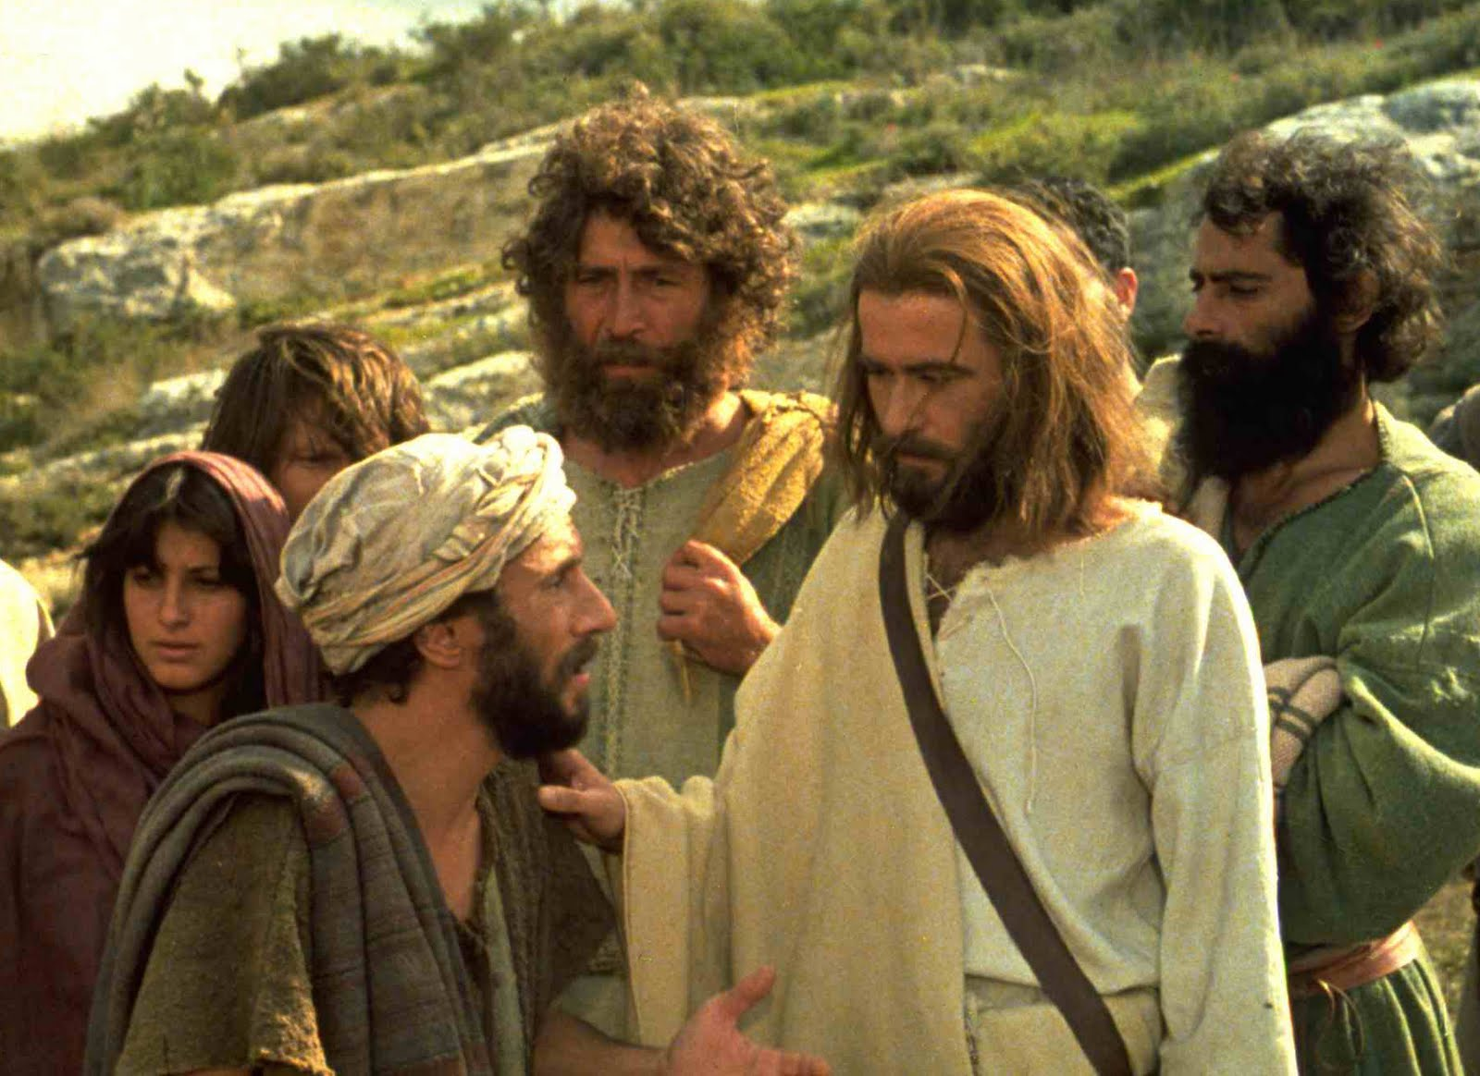
Matteüs 16:13-17
Jezus vroeg aan zijn vrienden: ‘Wat zeggen de mensen over Mij?
Wie denken ze dat Ik ben?’

Slide 4
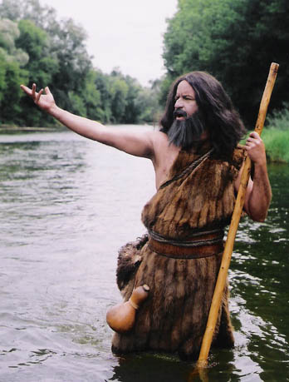
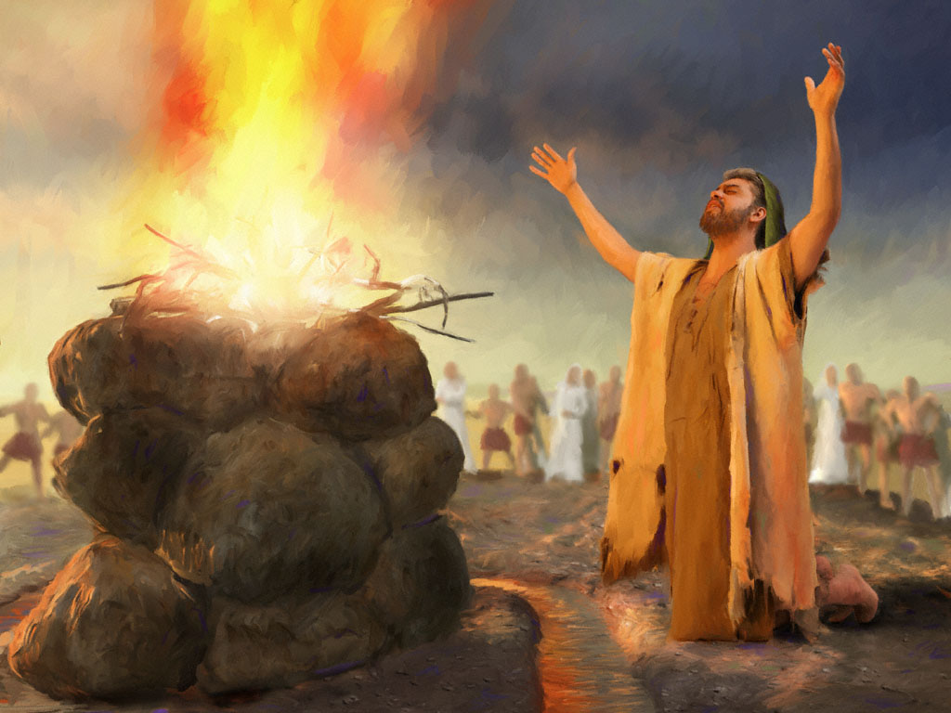
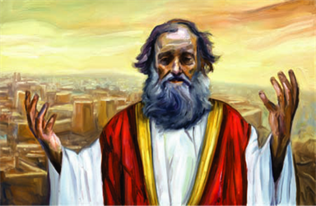
Matteüs 16:13-17
De vrienden van Jezus zeiden: ‘Sommigen denken dat U Johannes de Doper bent.
Of Elia. Of Jeremia. Er zijn ook mensen die denken dat u een andere profeet van vroeger bent.’

Slide 5
Matteüs 16:13-17
Jezus vroeg toen aan de leerlingen: ‘En jullie dan? Wie denk je dat Ik ben?’
Petrus antwoordde snel: ‘U bent de Zoon van God’.
‘Dat klopt’, zei Jezus. En dat weet je omdat de heilige Geest je helpt om dit te geloven.

Slide 6
Matteüs 16:13-17
Petrus, je naam betekent rots. Een rots is sterk.
En daarom mag jij meehelpen om te bouwen aan de kerk.
Je zult daarin heel belangrijk zijn.’ Jezus zei ook tegen zijn vrienden:
‘De mensen moeten zelf ontdekken dat ik de Zoon van God ben.’

Slide 7
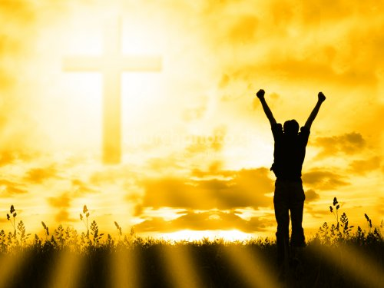
Johannes 3:16
God houdt zoveel van de mensen!
Daarom heeft Hij Jezus, zijn Zoon, naar de wereld gestuurd.
Iedereen die gelooft dat Jezus mensen redt, zal bij God in de hemel mogen wonen.

